Slide 1
OCL one more…

Slide 2
Un Diagramme de classe

Slide 3
Alternatives syntaxique
context p: Poste
inv: p.courant->isEmpty() implies p.prixUnitaire=0
and p.cptVolume=0
inv: p.courant->notEmpty() implies p.prixUnitaire = p.courant.prixUnit
inv: p.cptPrix = p.cptVolume * p.prixUnitaire
context Poste
inv A: self.courant->isEmpty() implies self.prixUnitaire=0
and self.cptVolume=0
inv B: self.courant->notEmpty() implies self.prixUnitaire = self.courant.prixUnit
inv C: self.cptPrix = self.cptVolume * self.prixUnitaire
context Poste
inv A: courant->isEmpty() implies prixUnitaire=0 and cptVolume=0
inv B: courant->notEmpty() implies prixUnitaire = courant.prixUnit
inv C: cptPrix = cptVolume * prixUnitaire

Slide 4
Avec les cardinalité et type
context a: Achat … -- a.typeC :: Citerne
-- a.typeC.prixUnit :: Real
context c: Citerne… -- c.achats :: Set(Achat) or Collection(Achat)
context p: Poste -- p.courant->size() <= 1 (abus de language)
-- p.courant->isEmpty() implies p.courant.prixUnit.isInvalid

Slide 5
Les contraintes pour une ouverture de compte:
Il y a une liste de comptes
Il y un cadeau de 15 euro sur le compte ouvert.
Les numeros de compte sont uniques.
context Compte:
inv unique: Compte.allInstances()->isUnique(c | c.no)

Slide 6
context Compte:
inv unique: Compte.allInstances()->isUnique(c | c.no)
context Banque::ouvrirCompte(nomC: String) : Integer
pre: Personne.allInstances()->forall(p | p.nom <> nomC)
post: Personne.allInstances()->isUnique(p | p.nom = nomC
and p.oclIsNew())
and Compte.allInstances() ->isUnique(c | c.titulaire.nom = nomC
and c.oclIsNew()
and c.solde = 15
and result=c.no)
and Personne.allInstances() ->includesAll(Personne.allInstances@pre())
and Compte.allInstances() ->includesAll(Compte.allInstances@pre())

Slide 7
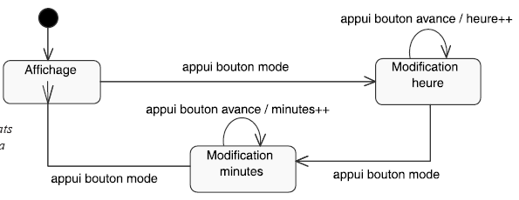
context Clock inv :
Minutes >= 0 and Minutes <= 59 and
Hours >= 0 and Hours <= 23
context Clock :: appuyerBouton mode ()
pre: true
post:
self.oclInState@pre (Affichage) implies self.oclInState(Modification Heure)
and
self.oclInState@pre (Modification Heure) implies self.oclInState(Modification Minutes)
and
self.oclInState@pre (Modification Minutes) implies self.oclInState(Affichage)

Slide 8
context Clock :: appuyerA ()
pre: true [self.oclInState (ModifyHour)or self.oclInState (Modifyminute) ] =/= self.oclInState@pre (ModifyHour)or …
post : self.oclInState (ModifyHour) implies Minutes = Minutes@pre and Hours = Hours@pre + 1 mod 24
and self.oclInState (ModifyMinute) implies Minutes = Minutes@pre + 1 mod 60 and Hours = Hours@pre
and self.oclInState (DisplayHour) implies Minutes = Minutes@pre and Hours = Hours@pre

